Slide 1


Project
Light-ERP for initial Start-up Business

Slide 2
Contents
Thema // 개발테마
- Summary // 개요
- Teammate // 팀구성
- Applied-Tech. // 적용기술
Development // 개발
- Needs // 요구사항정의서
- Schedule // 일정표
- ERD, UML // 개체관계도, 통합모델링언어
- Framework Plan // 프레임워크 계획서
- Config.Mgr // 형상관리
Issue 1,2,3 // 중요개발사항
Realize // 시연
Episode:Errors // 난제극복 DB,FW
Review // 후기
Q&A // 질의응답

Slide 3
Thema
개발테마

Slide 4

[이미지출처] http://www.viethantimes.com/news/articleView.html?idxno=4840
Issue
국가단위 IT산업 장려 / IT 스타트업기업 증가

Slide 5

[이미지출처] http://mblogthumb4.phinf.naver.net/20131226_247/fitsys1_1388032255559edtEb_JPEG/erp.jpg?type=w2
Demand
ERP 시스템 수요 증대 예상

Slide 6

[이미지출처] https://economiology.com/%EC%B4%9D%EB%B3%B4%EC%88%98%EB%B9%84%EC%9A%A9%EB%B9%84%EC%9C%A8-ter-total-expense-ratio/
High Cost
ERP의 방대한 기능과 부담비용

Slide 7

[이미지출처] https://m.gettyimagesbank.com/view/%EC%9E%90%EB%AC%BC%EC%87%A0/a8534961
How to solve it?
고민의 시작

Slide 8
업무
사원
비품
Light
ERP
회계
Light ERP for Start-up-business
스타트업기업을 위한 웹기반
경량 전사자원관리 시스템 구현 프로젝트

Slide 9
Summary
프로젝트개요

Slide 10

Summary // 개요
프로젝트
개발인력
개발기간
개발대상
이용대상
개발환경
운영환경
E.BLOCK+
6인 // 이현영,이정렬,허지훈,장동희,장보현,황규성
2018.09 – 2018.10 // 유효개발기간(4주)
웹기반 경량 전사관리시스템 구축
(1년차) IT계열 스타트업기업 // 80명이하
[O S] Window10
[JVM] Eclipse(JDK1.8)
[WAS] Tomcat8.5
[F W] Tomcat8.5
[ORM] MyBatis3.4.6
[D B] Workbench(MySQL 5.x)
Sqlyog(MariaDB 10.x)
[Dev] Rasberry pi 3
[O S] RASBIAN 4.14
[JVM] JDK1.8
[WAS] Tomcat8.5
[D B] MariaDB 10.x

Slide 11

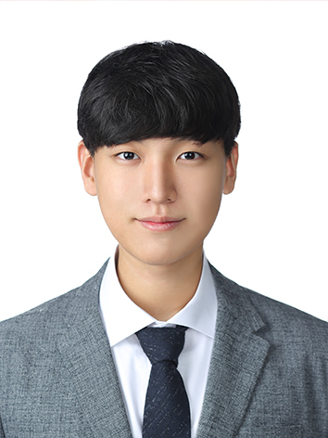
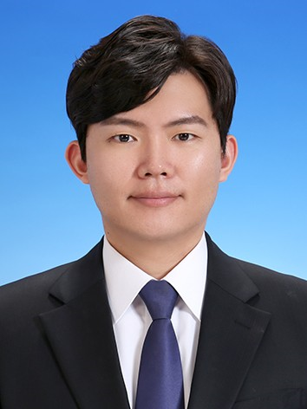

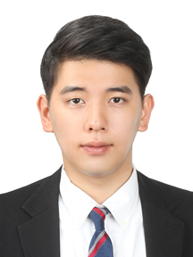
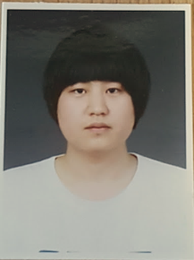
모든 팀원은 업무 구현시
Full-stack으로 작업
Front
PM 이현영
Back
F.PL 허지훈
B.PL 이정렬
사원관리
인사평가
견적서결재
사원관리
인사평가
견적서결재
Crew 장동희
비품관리
근태관리
FW 이관
비품관리
근태관리
FW 이관
Crew 장보현
각 업무보조
각 업무보조
Crew 황규성

Slide 12

























Applied Technology // 적용기술
SQLyog
DataTables
FullCalendar
Calendar

Slide 13
Development
개발과정

Slide 14
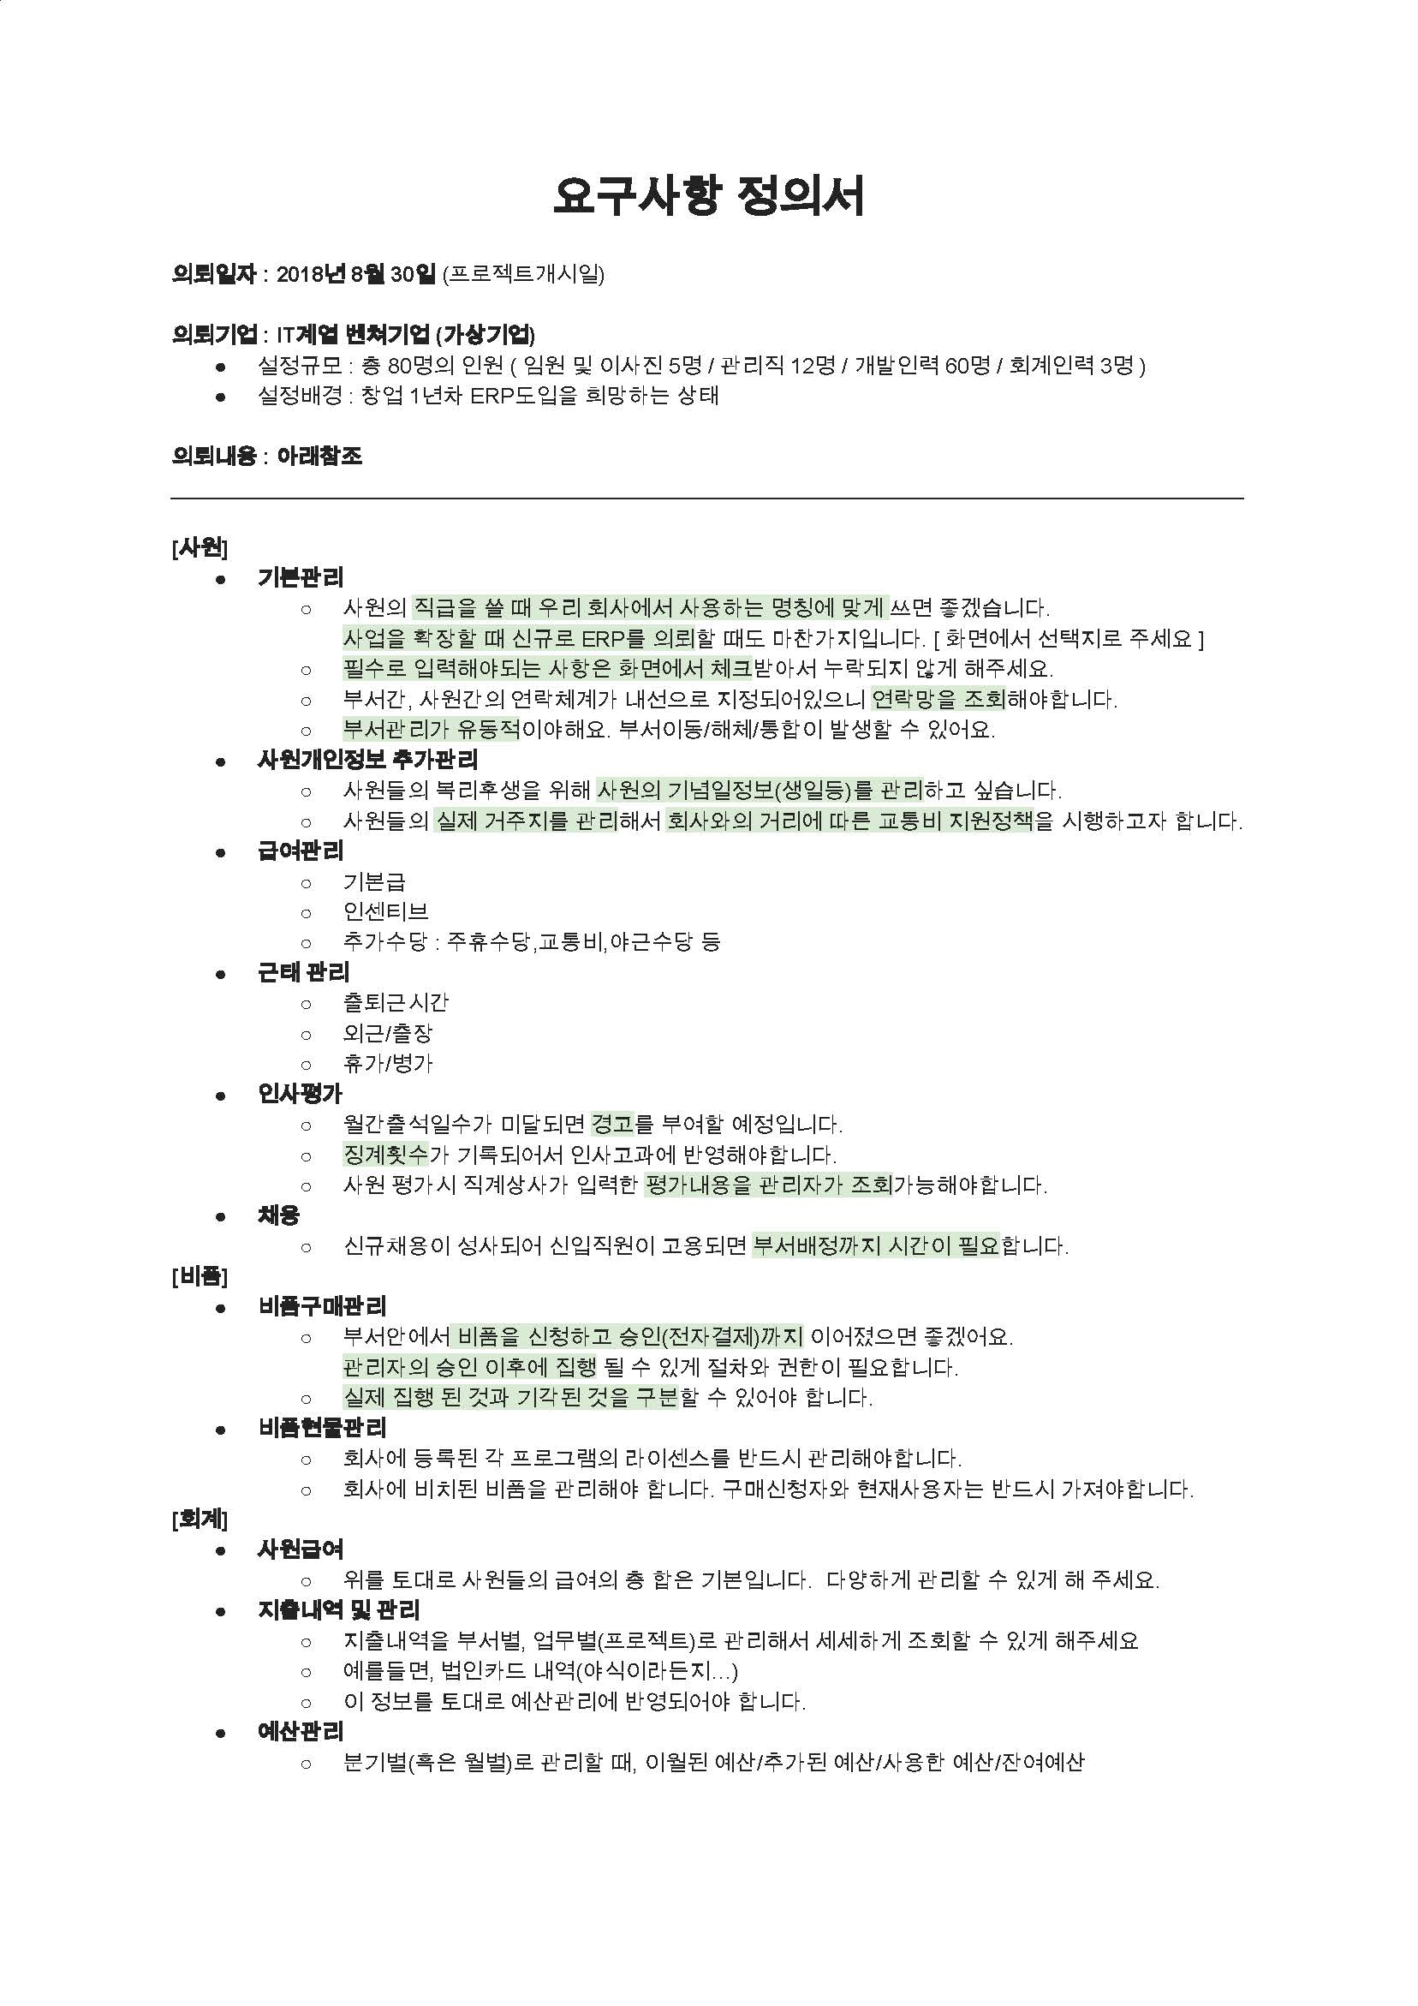

Slide 15
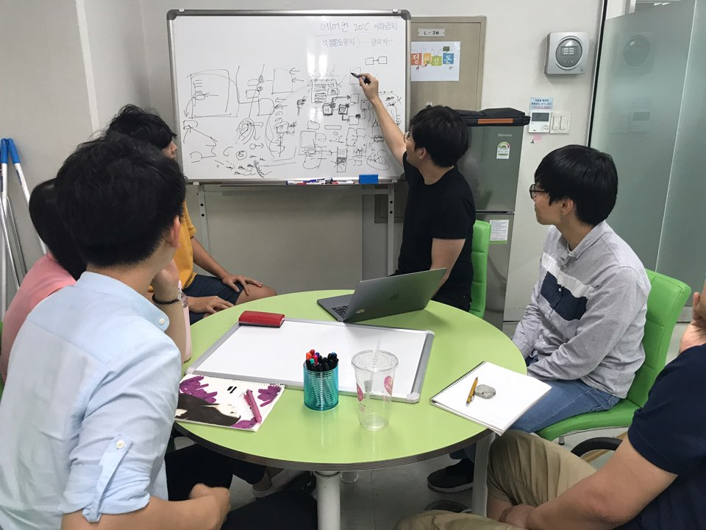
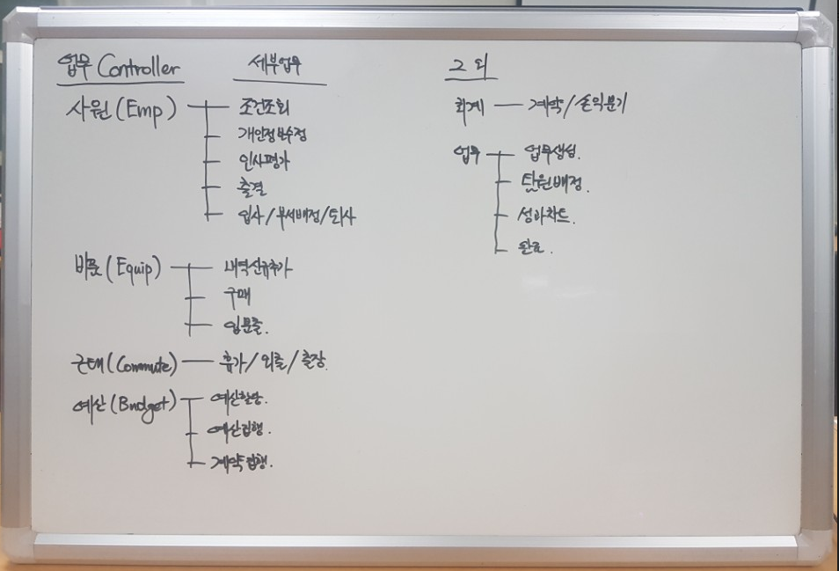
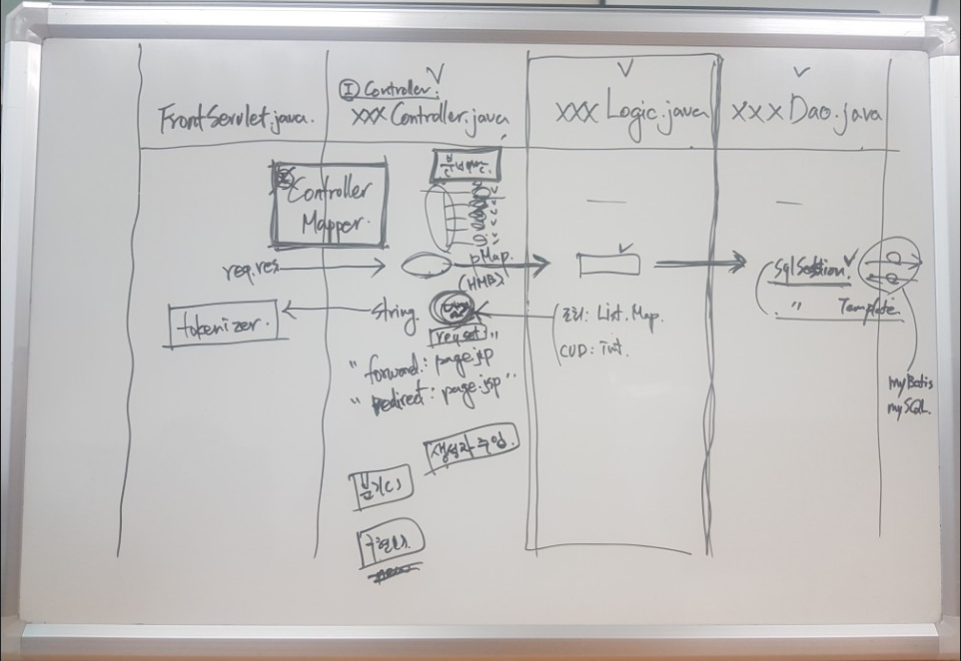
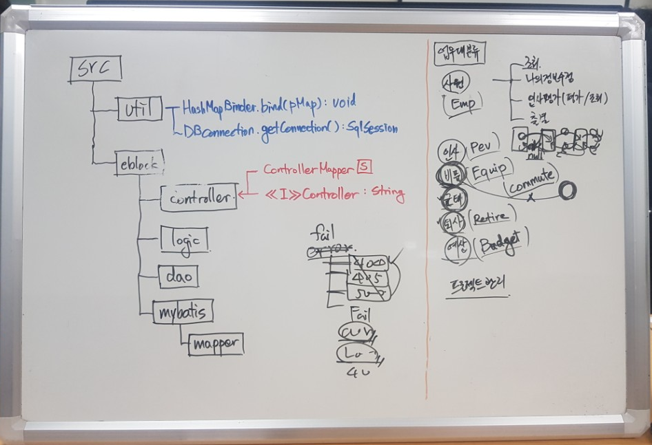
STUDY
지훈
정렬
동희
현영
보현
규성
NEEDS & PROCESS
MVC PATTERN
SRC-FILE SYSTEM

Slide 16
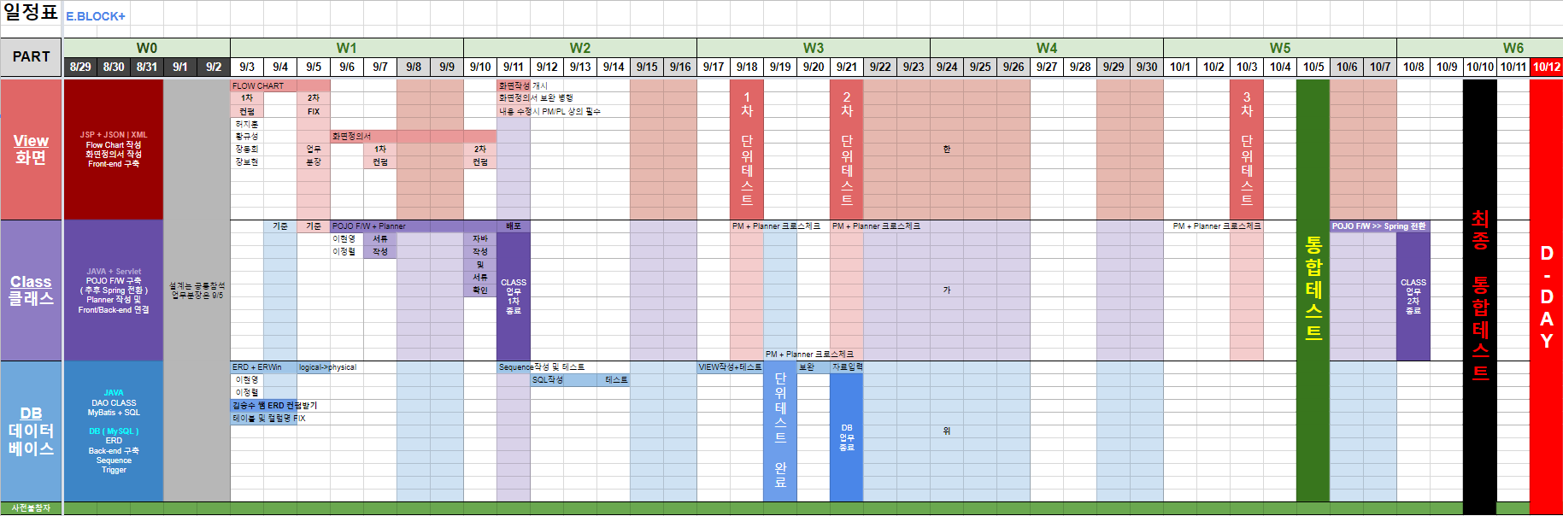

Slide 17
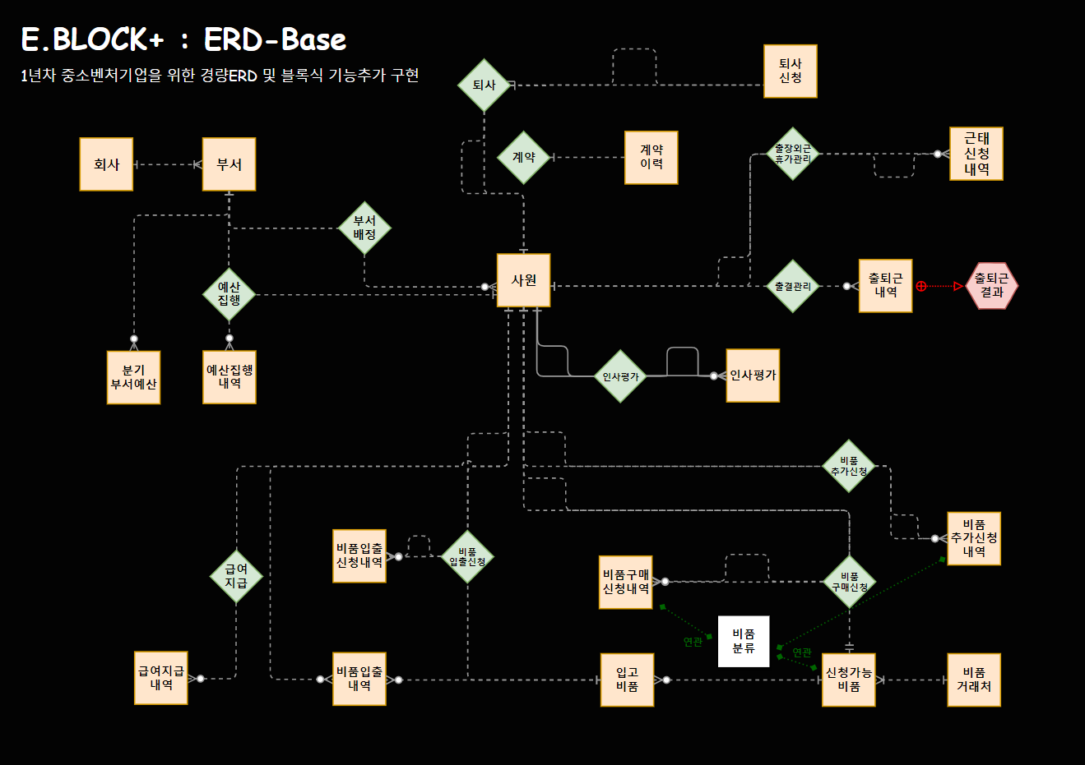

Slide 18
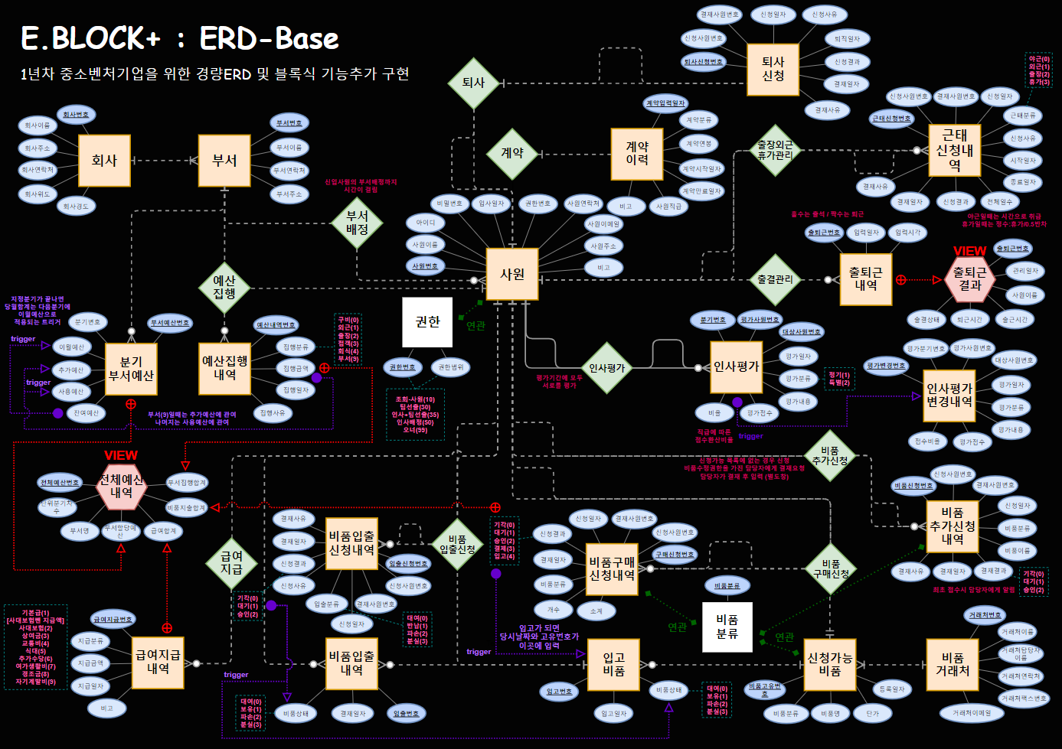

Slide 19
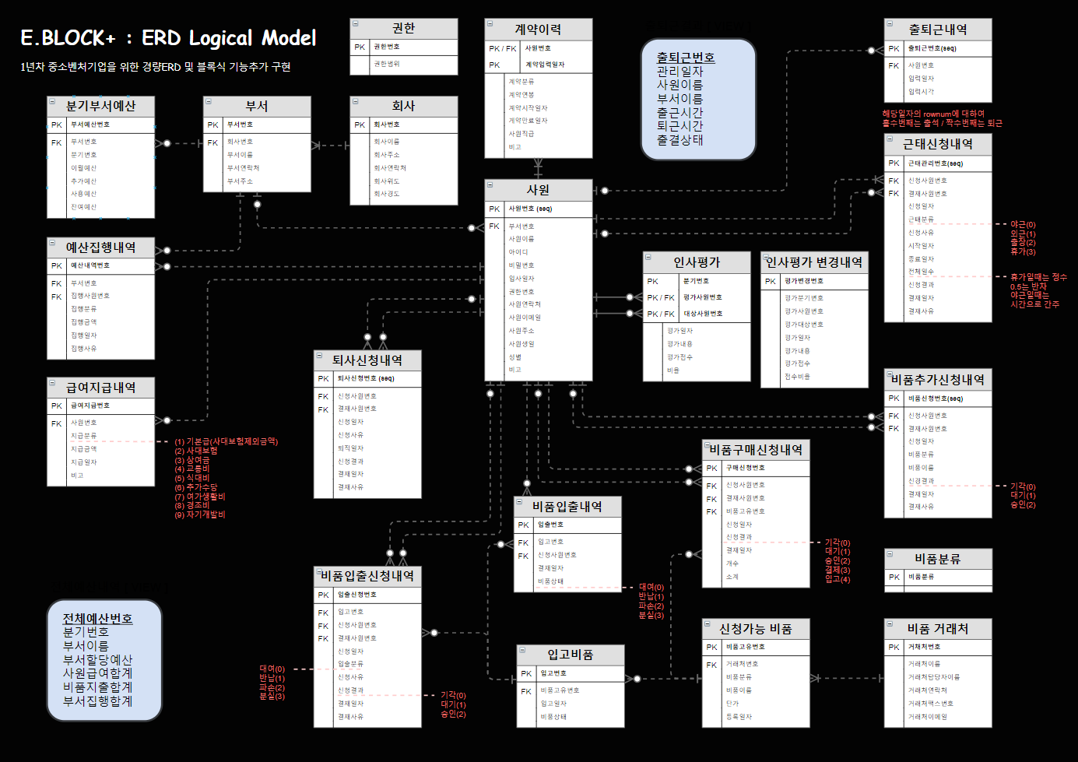

Slide 20
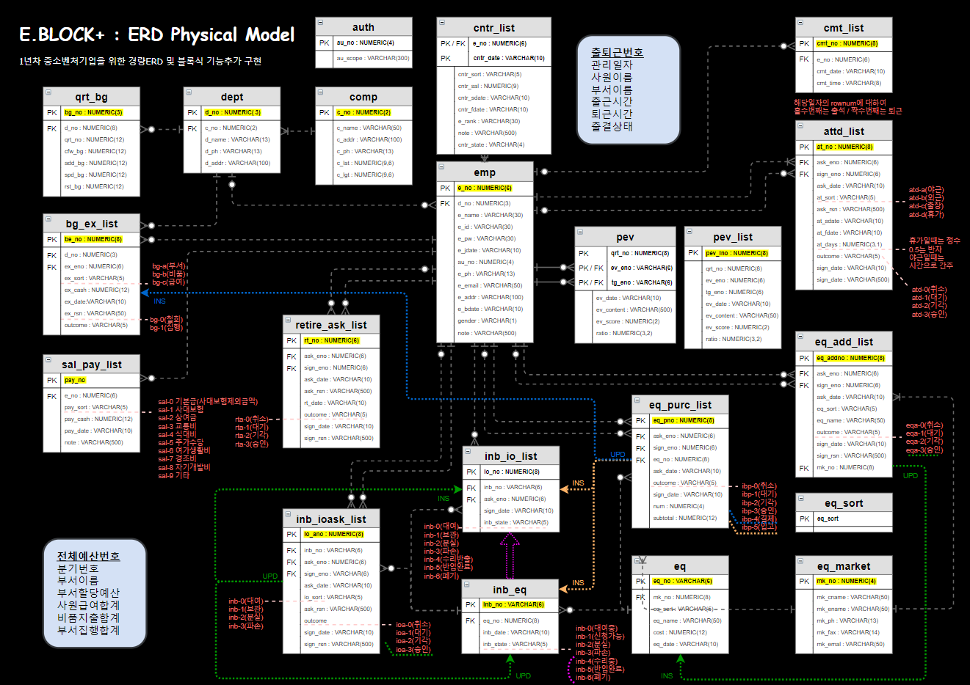
View
Procedure
Trigger

Slide 21
F/W Planner
프레임워크 설계도

Slide 22
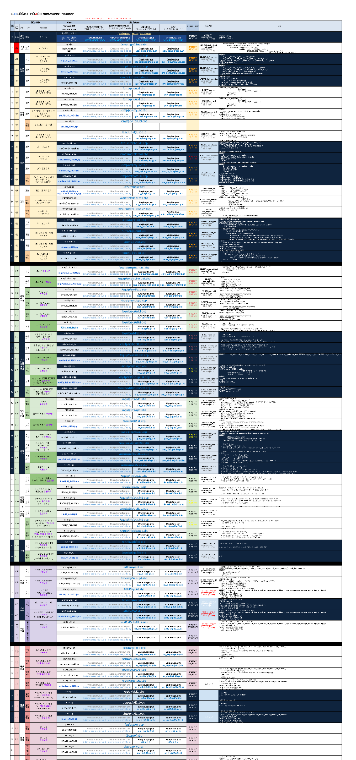
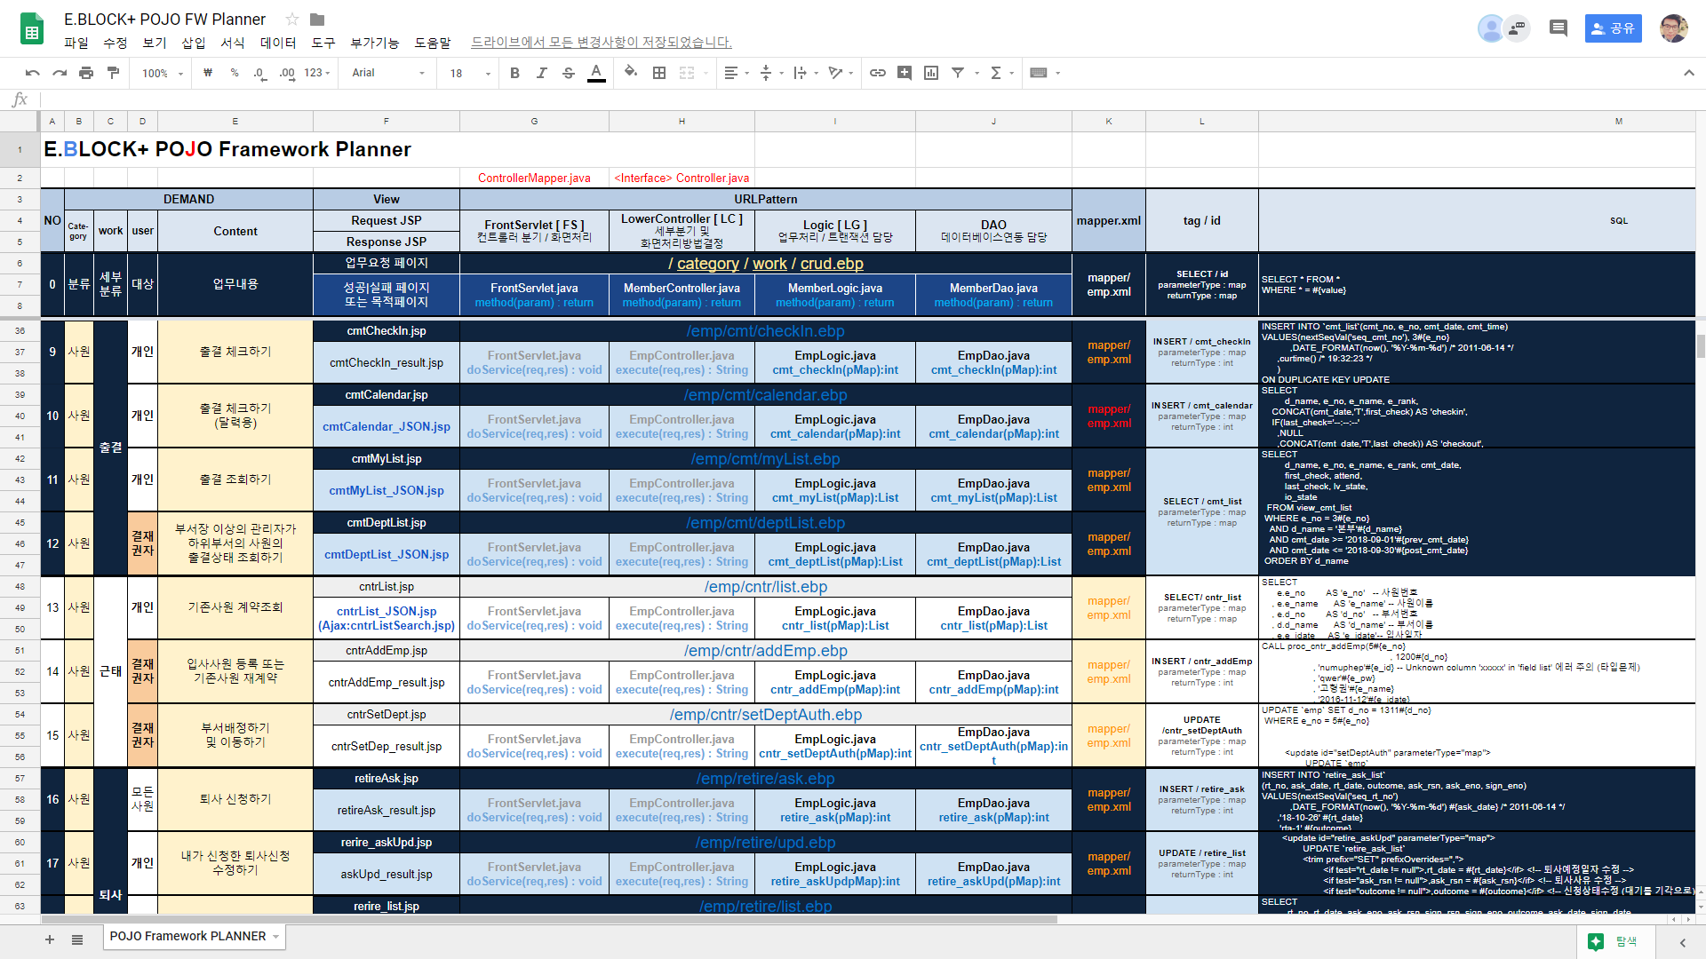

Slide 23
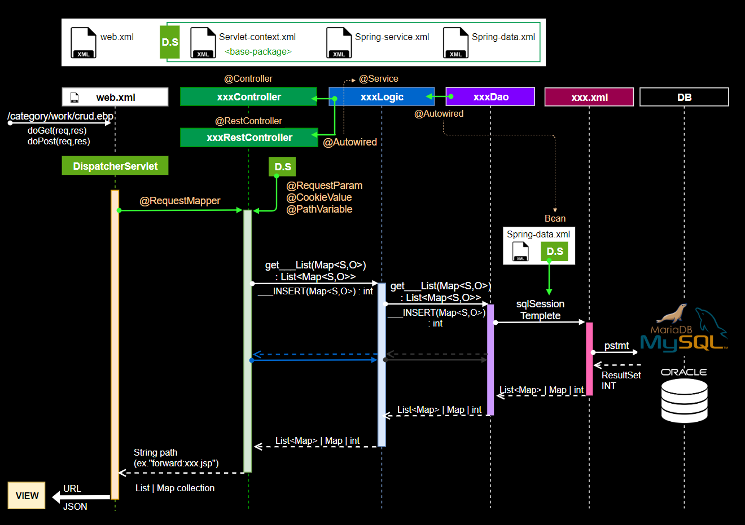
V I
E W
Spring
ORM
&
RDBMS
Controller
MODEL

Slide 24
GitHub
Configuration Manigement
형상관리 : 깃허브

Slide 25
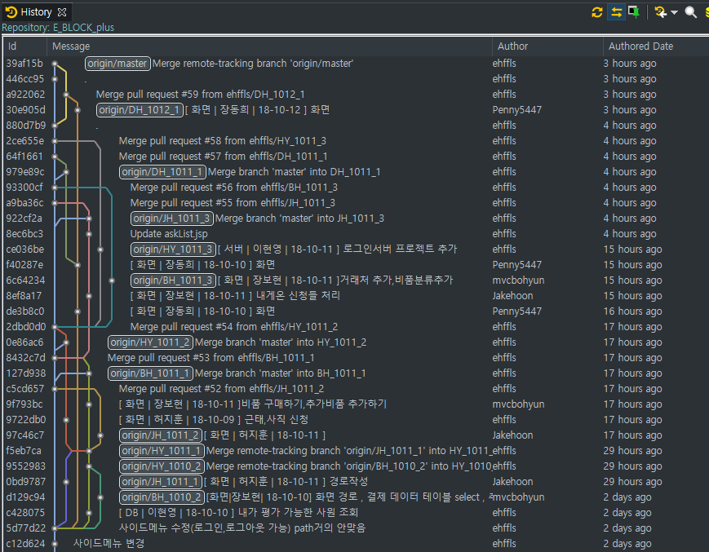

Slide 26
Issue
중요개발사항

Slide 27

POINT:UX
사용자에게 효과적인 업무는 어디에서 올까?

Slide 28




견적서 발급신청
결재
결재
결재
견적서 발급승인
대표
부서장
팀장
차장
Issue.1
결재를 묶은 하나의 프로시저로
팀장이 작성한 견적서의 승인과 발급까지의
단계별 전자결재 구현

Slide 29

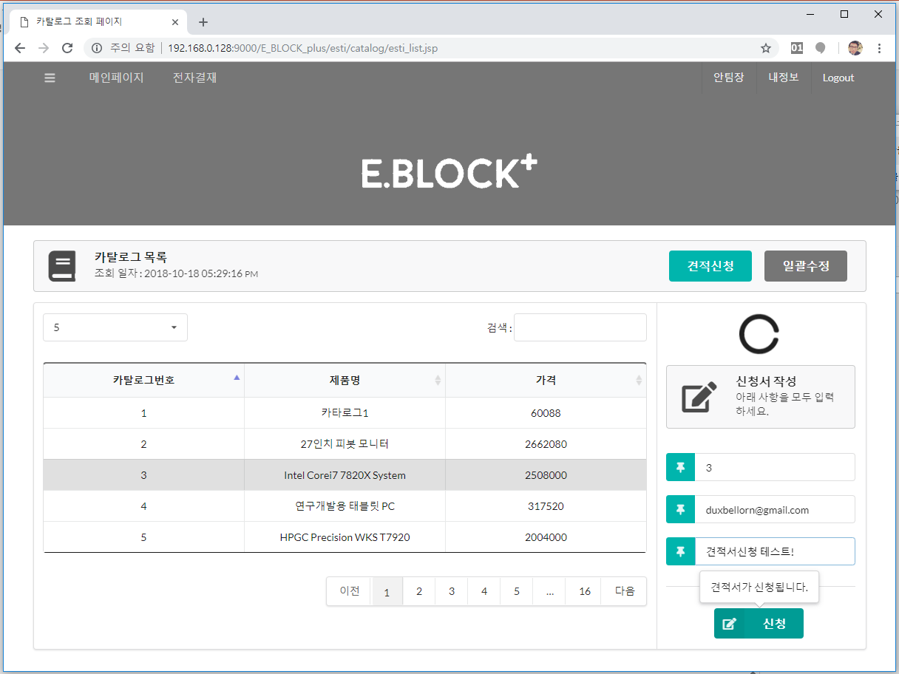
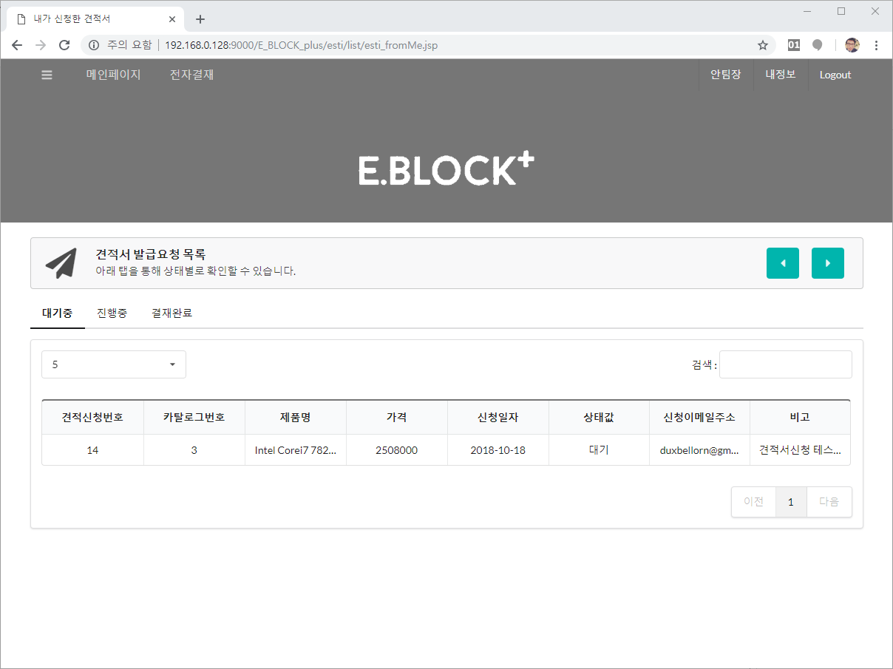

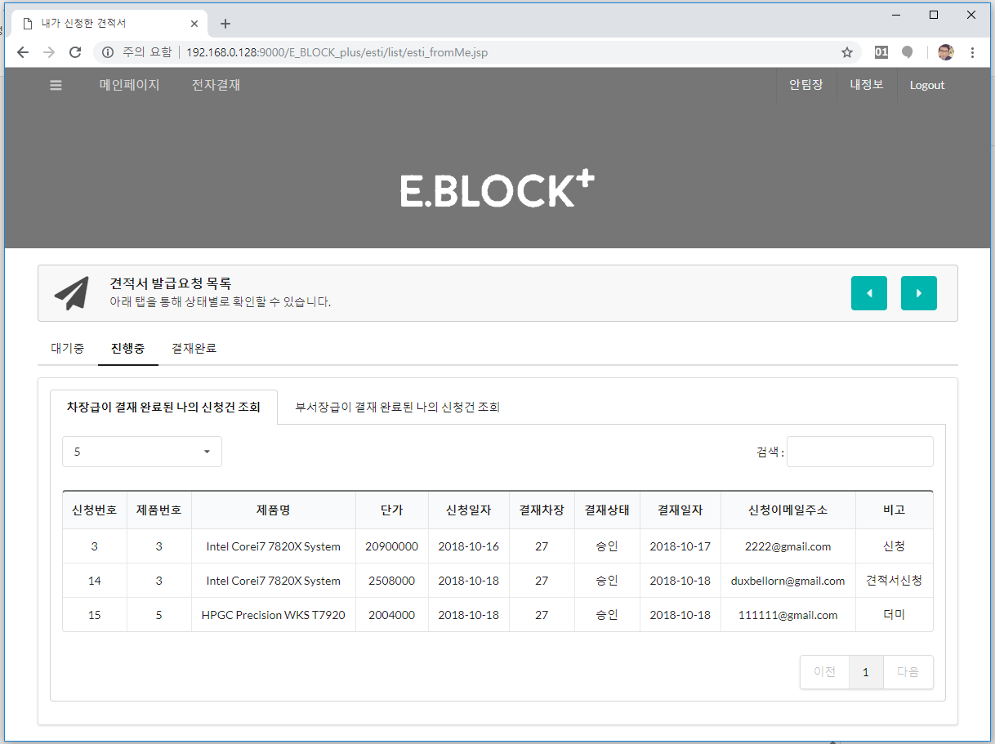
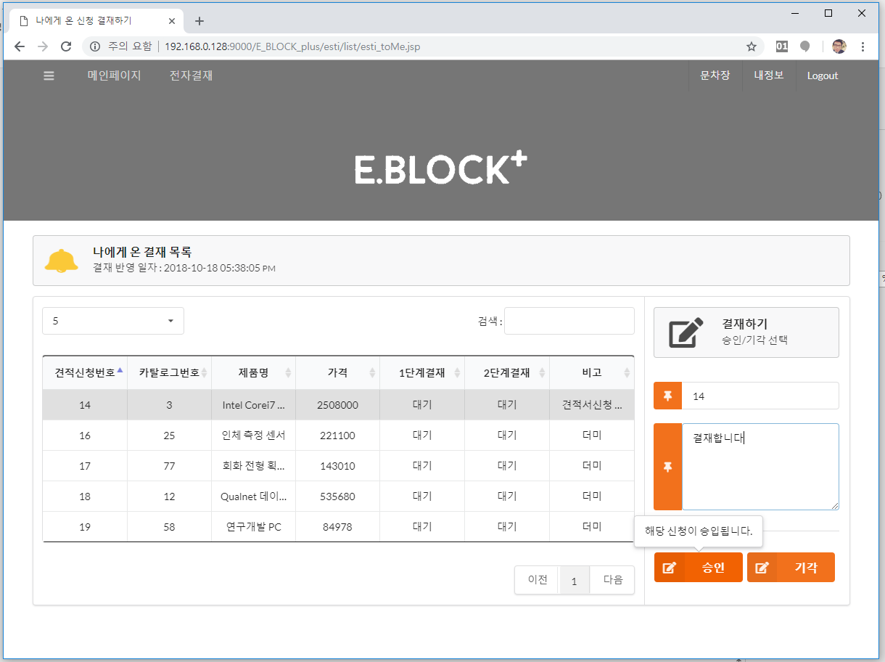


신청사원(팀장급)
VIEW
Web-Browser
MVC
Spring
ORM
MyBatis
DB
Oracle
결재사원(차장/부서장/대표)

Slide 30
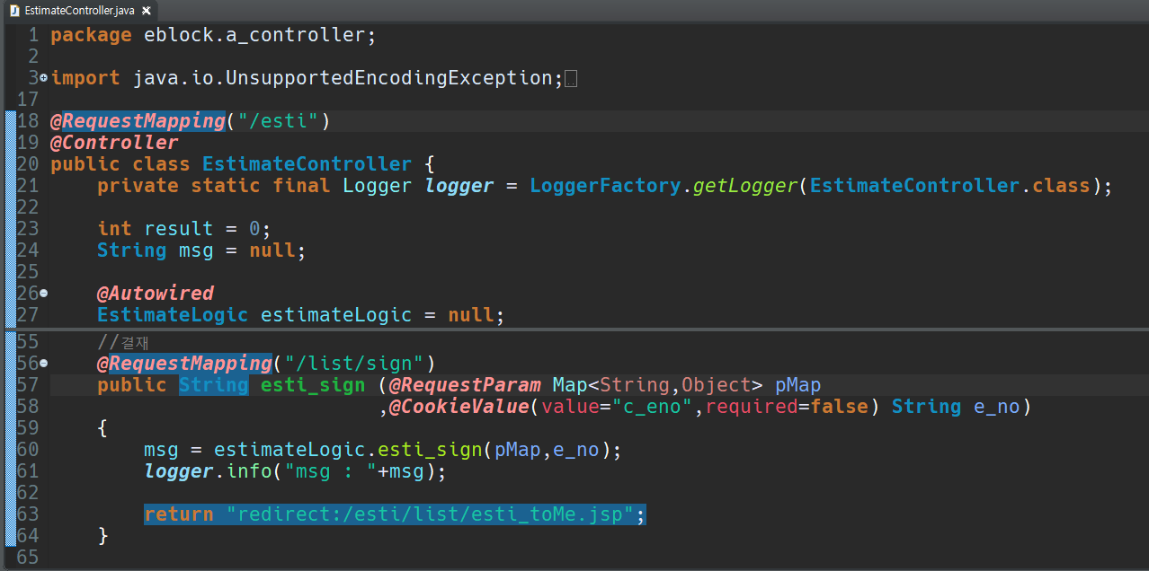
VIEW
Web-Browser
MVC
Spring
ORM
MyBatis
DB
Oracle

Slide 31
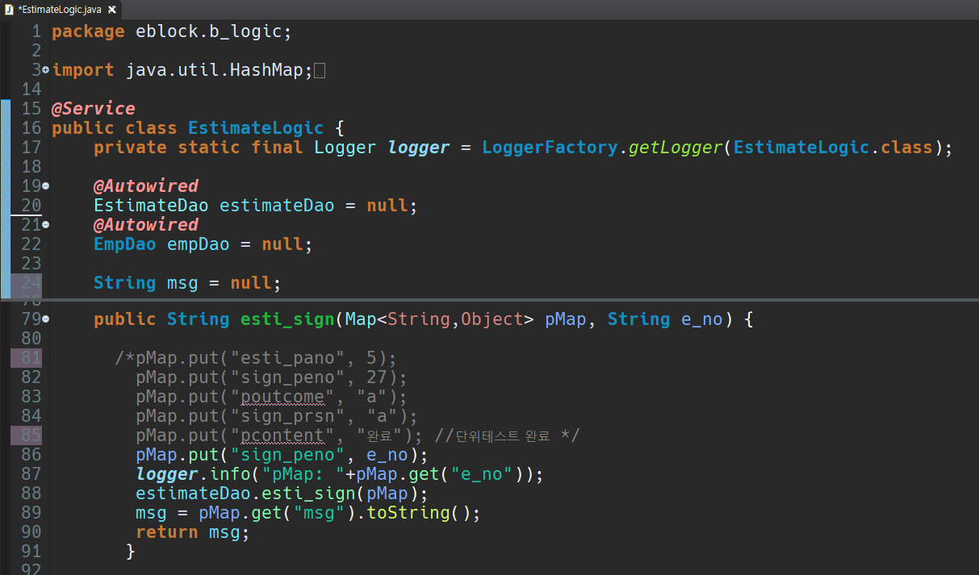
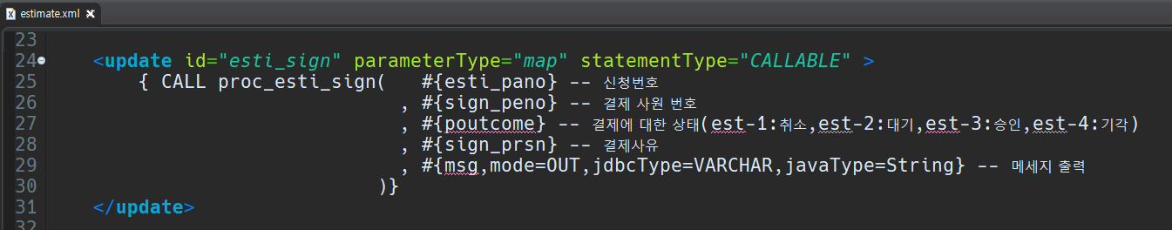
VIEW
Web-Browser
MVC
Spring
ORM
MyBatis
DB
Oracle

Slide 32
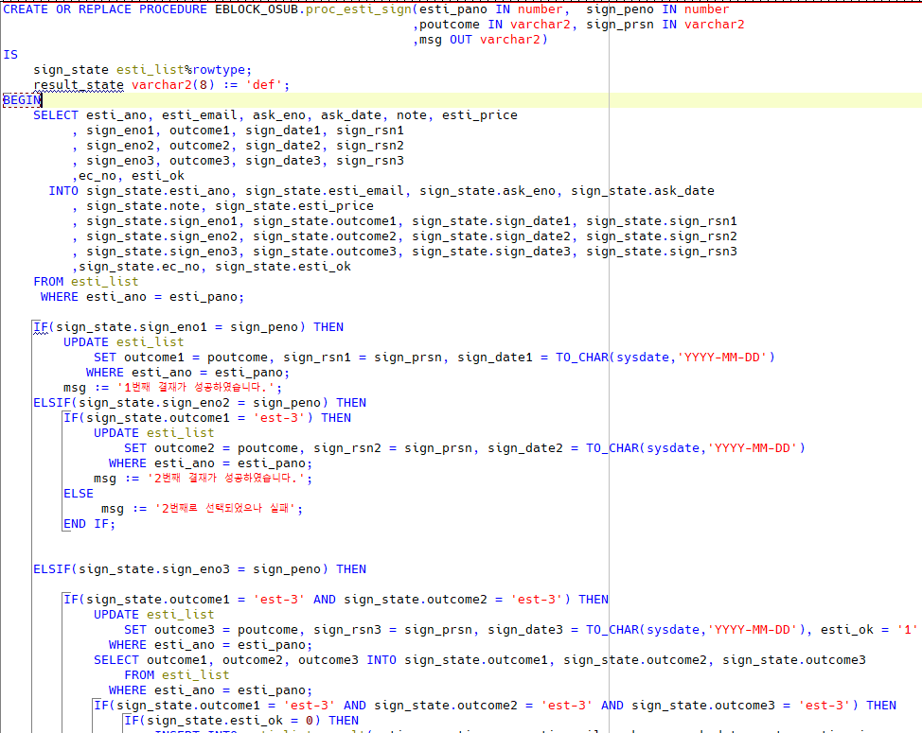
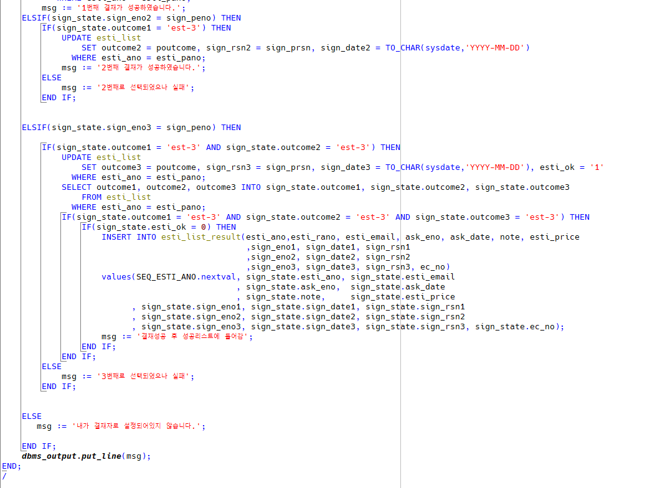
VIEW
Web-Browser
결재자 확인
:차장/부서장/대표
MVC
Spring
update
결재수행
ORM
MyBatis
결재완료 확인
:차장/부서장/대표
insert
결재완료 반영
DB
Oracle

Slide 33
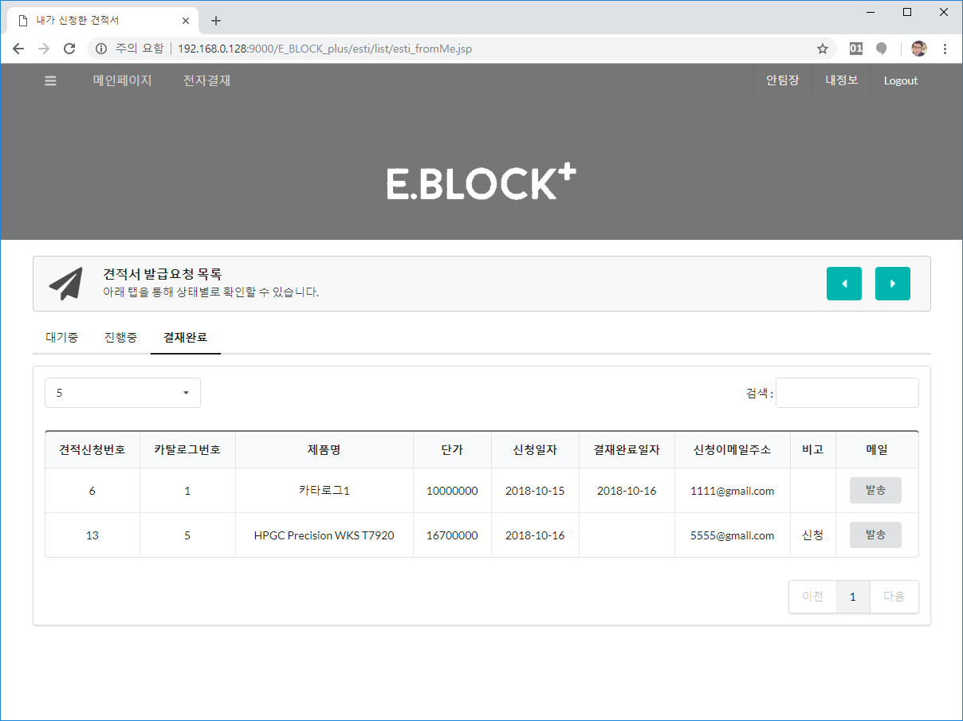
VIEW
Web-Browser
MVC
Spring
ORM
MyBatis
DB
Oracle

Slide 34


Issue.2
기준값에 대한 일괄갱신
Loop Procedure

Slide 35
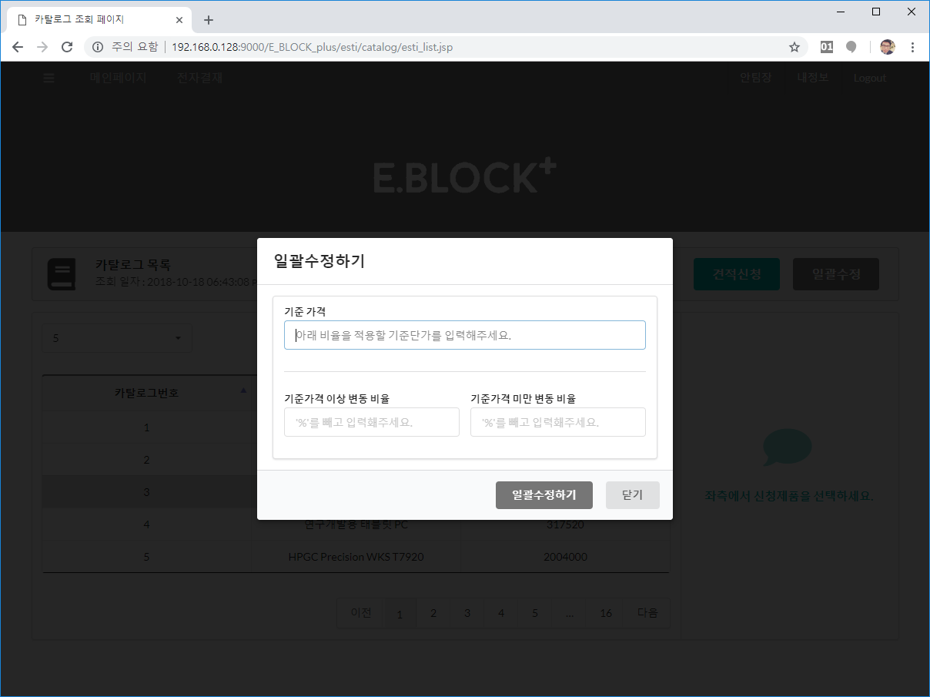
VIEW
Web-Browser
MVC
Spring
ORM
MyBatis
DB
Oracle

Slide 36
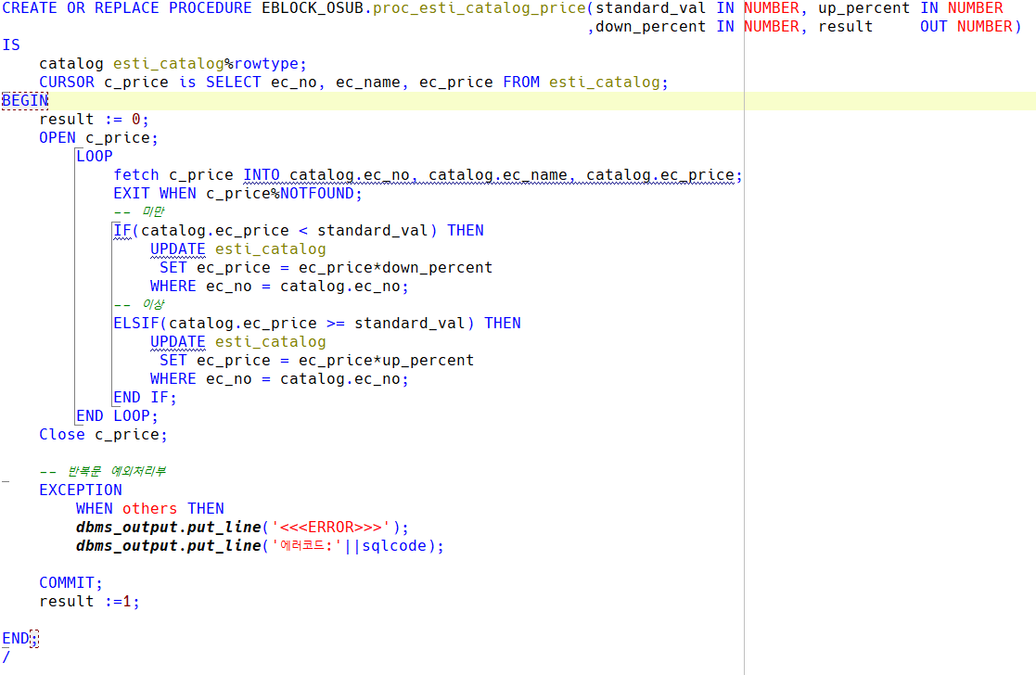
VIEW
Web-Browser
MVC
Spring
ORM
MyBatis
DB
Oracle

Slide 37
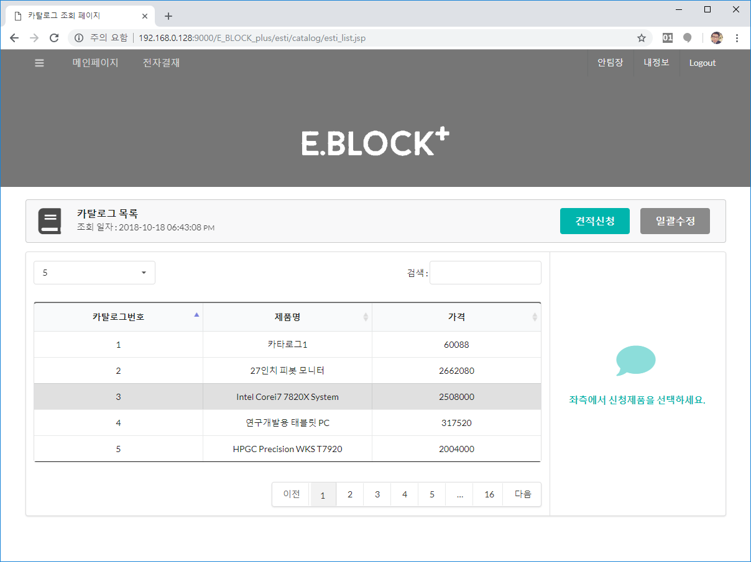
VIEW
Web-Browser
MVC
Spring
ORM
MyBatis
DB
Oracle

Slide 38





Issue.3
단 1회 서버 요청으로
업무 처리하기
(MyBatis API)
♪
♪
♪

Slide 39
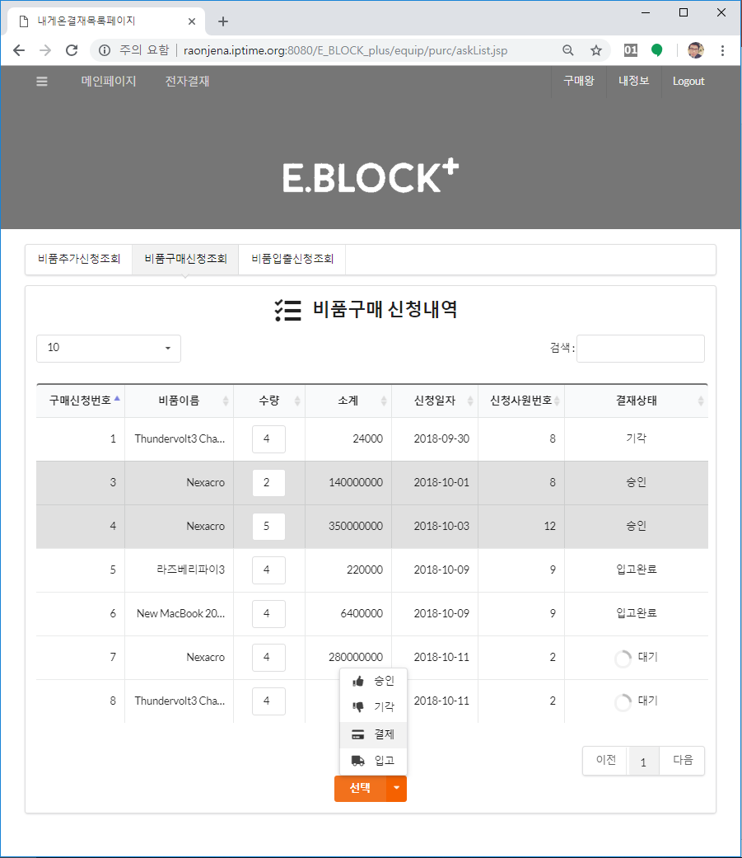
VIEW
Web-Browser
MVC
Spring
ORM
MyBatis
MyBatis API를 활용한 다중결재처리
DB
MySQL

Slide 40
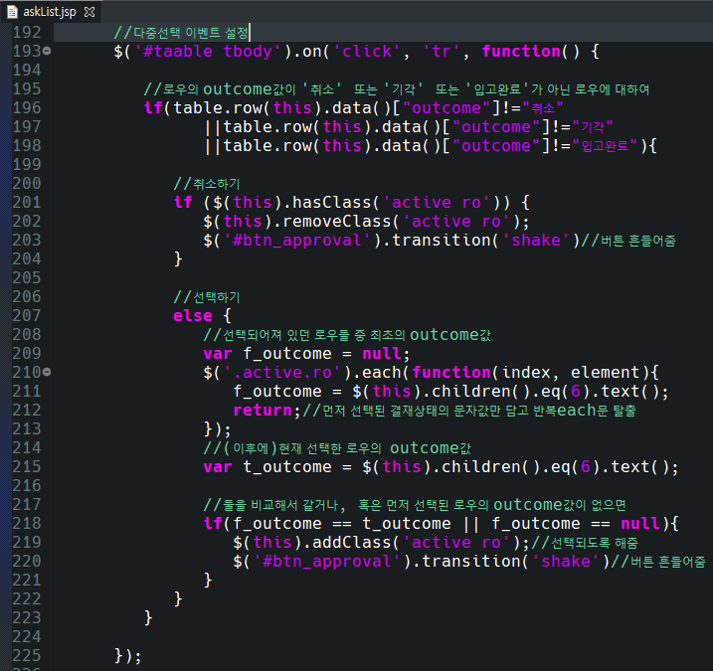
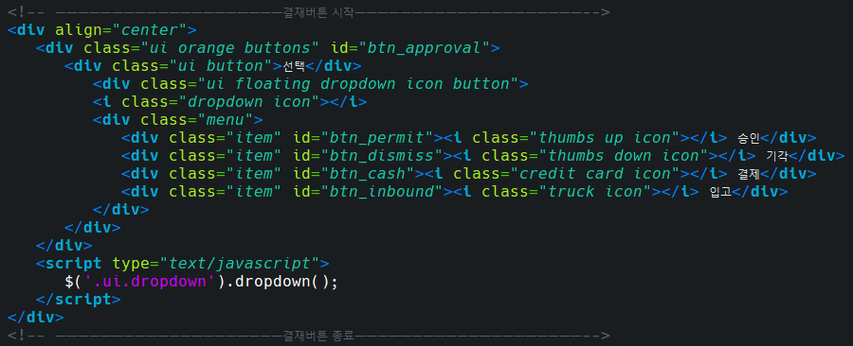
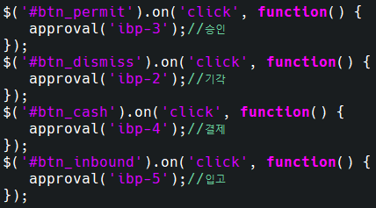
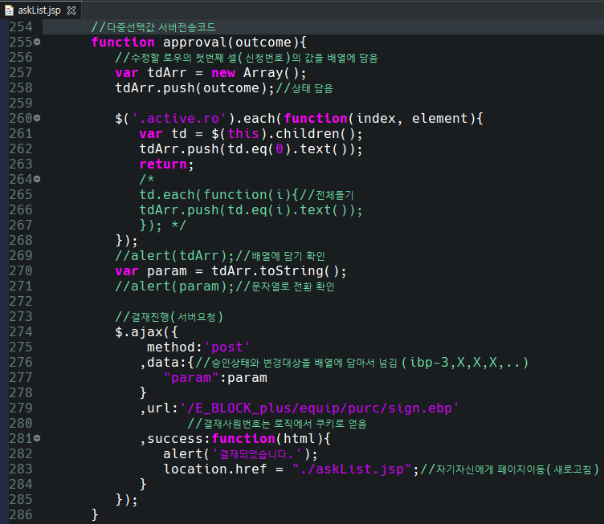
화면에서 넘기는 데이터 param = “inp-3,2,3”
동일한 상태값만 선택
VIEW
Web-Browser
MVC
Spring
이벤트처리를 통한 데이터 전송
ORM
MyBatis
DB
MySQL

Slide 41
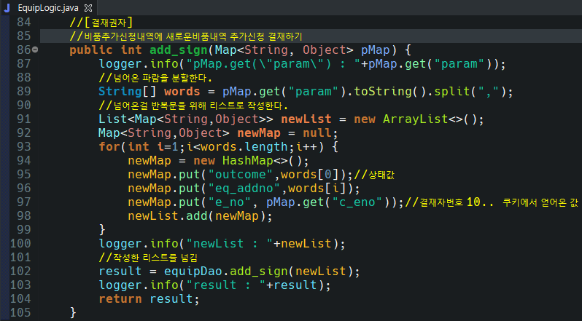
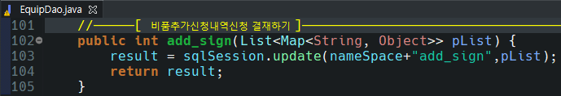
화면에서 넘기는 데이터 param = “inp-3,2,3”
VIEW
Web-Browser
Logic계층에서 List<Map<String,Object>>형태로 변환
문자열을 배열로 변환
Words[] = [inp-3,2,3]
MVC
Spring
배열을
List<Map<S,O>>로 변환
List<Map<S,O>>
= [{inp-3,2,10}
,{inp-3,3,10}]
ORM
MyBatis
Logic계층에서 List<Map<String,Object>>형태로 변환
배열을
List<Map<S,O>>로 변환
List<Map<S,O>>
= [{inp-3,2,10}
,{inp-3,3,10}]
DB
MySQL

Slide 42
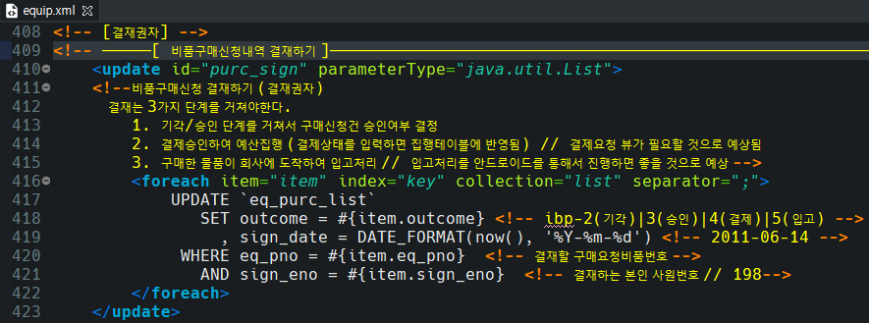
배열을 List<Map<S,O>>로 변환
List<Map<S,O>> = [{inp-3,2,10}, {inp-3,3,10}]
VIEW
Web-Browser
MVC
Spring
List<Map<S,O>>으로 생성된 SQL구문
UPDATE `eq_purc_list`
SET outcome = ‘inp-3’
, sign_date = DATE_FORMAT(now(), '%Y-%m-%d')
WHERE eq_pno = 2
AND sign_eno = 10
;
UPDATE `eq_purc_list`
SET outcome = ‘inp-3’
, sign_date = DATE_FORMAT(now(), '%Y-%m-%d')
WHERE eq_pno = 3
AND sign_eno = 10
;
ORM
MyBatis
DB
MySQL
DB
MySQL

Slide 43
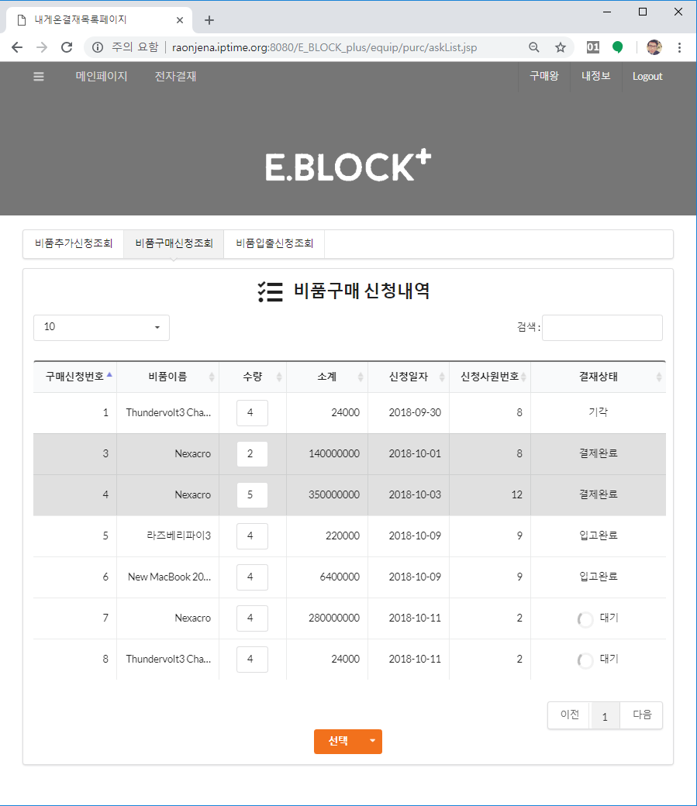
VIEW
Web-Browser
MVC
Spring
ORM
MyBatis
MyBatis API를 활용한 다중결재처리
DB
MySQL

Slide 44

Data와 네트웍속도
왜 비용을 따져야 하는가?

Slide 45



1초당 16억회
64Bit
자료생산
RAM 1회 접속
소요시간 1나노 초
(0.000000000625초)
1초 생성자료양
8Byte x 1,600,000,000
= 12,800,000,000
= 12800MB/s
1초당 RAM 1개로 생산되는 최대 데이터 약 12.8GB
0.01GB/s
12.8GB/s
100Mbs LAN
12.8GB/s
100MBs = 12.5MB/s = 0.01GB/s
DDR3 1600Mhz
네트웍 전송속도와 전송데이터량의 부조화
요청회수와 전송데이터량의 감소는 필수!
전송데이터량을 줄일 수 없다면,
요청회수감소만으로 높은 성능향상을 꾀할 수 있다.

Slide 46




SQLvsProcedure
업무수행을 위한 비용고찰
일반 SQL문과 프로시저

Slide 47
Realize
시연

Slide 48
시연, 시작합니다!

Slide 49
Episode:Errors
난제극복

Slide 50
DataBase 이관작업
UTF-8의 반전과 RefCursor

Slide 51
DB Setting // 시점:프로젝트 6주 중 2주차
사설네트워크(PM소유)
외부네트워크(개발원)
상시기동서버구축

Slide 52
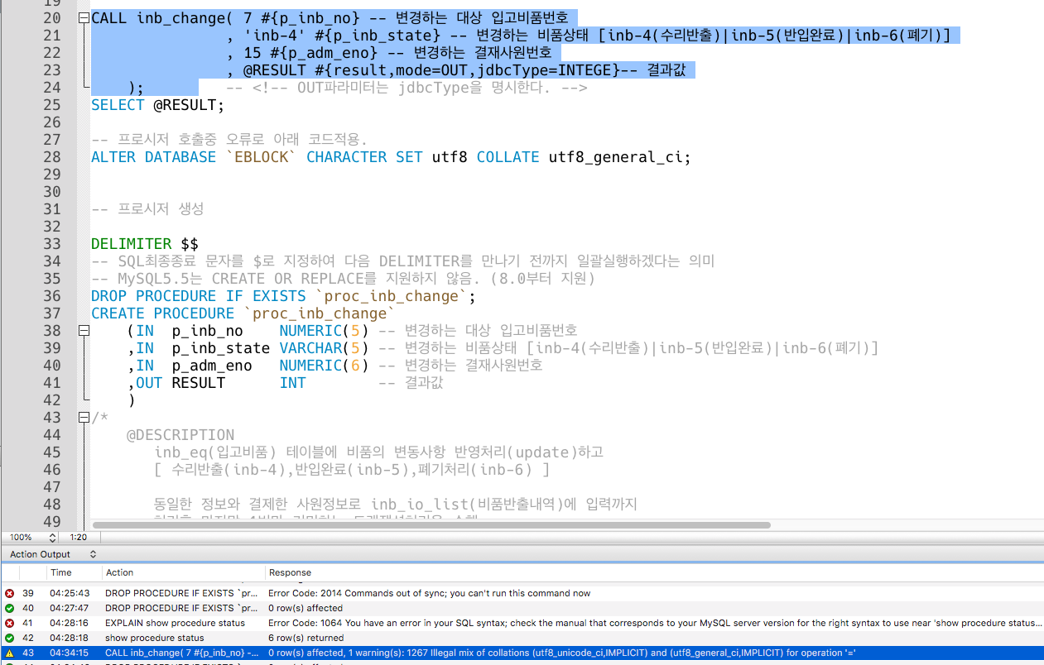
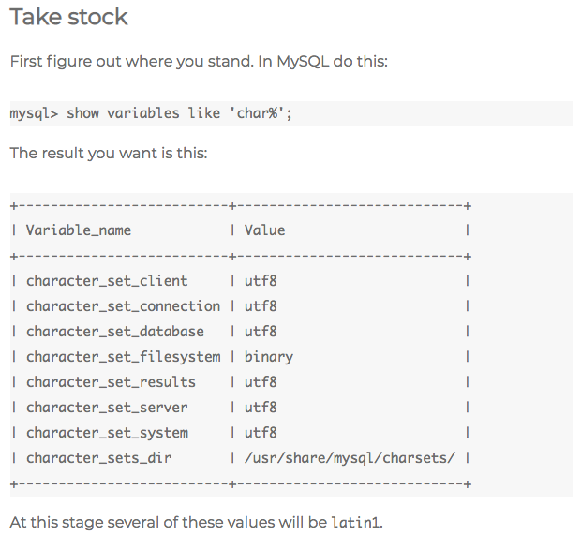

DB Encoding Episode // 시점:프로젝트 6주 중 4주차
[MySQL 5.5] 1267, illegal-mix-of-collations error.
The occasional query would result in
Illegal mix of collations (latin1_swedish_ci,IMPLICIT)
and (utf8_general_ci,COERCIBLE) for operation '='.

Slide 53
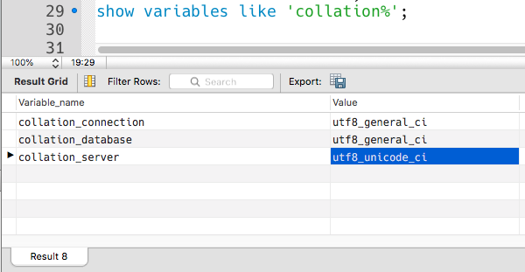
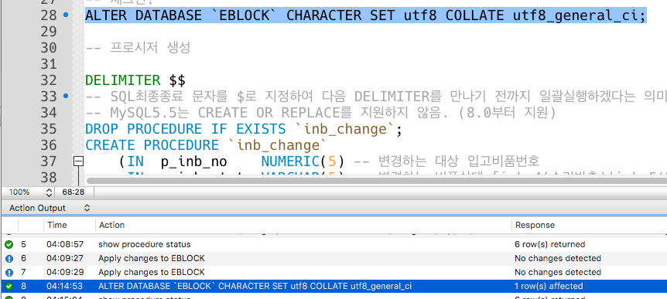
DB Encoding Episode // 시점:프로젝트 6주 중 4주차
MySQL 5.x
DB – DB연결값 – 서버값
모든 콜레이션을 맞추어야 작동됨
DB 캐릭터 셋/콜레이션 설정

Slide 54

DB Encoding Episode 2 // 시점:프로젝트 6주 중 5주차
그러나…
[MySQL 5.5] 1267, illegal-mix-of-collations error.
[MySQL 5.5] 1267, illegal-mix-of-collations error.
[MySQL 5.5] 1267, illegal-mix-of-collations error.
[MySQL 5.5] 1267, illegal-mix-of-collations error.
[MySQL 5.5] 1267, illegal-mix-of-collations error.
[MySQL 5.5] 1267, illegal-mix-of-collations error.
[MySQL 5.5] 1267, illegal-mix-of-collations error.
[MySQL 5.5] 1267, illegal-mix-of-collations error.
[MySQL 5.5] 1267, illegal-mix-of-collations error.
[MySQL 5.5] 1267, illegal-mix-of-collations error.
[MySQL 5.5] 1267, illegal-mix-of-collations error.
[MySQL 5.5] 1267, illegal-mix-of-collations error.

Slide 55
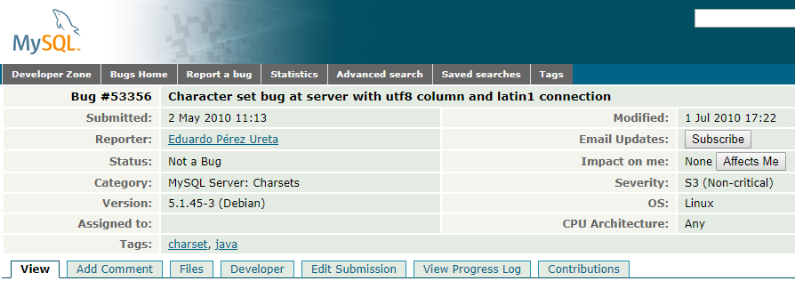
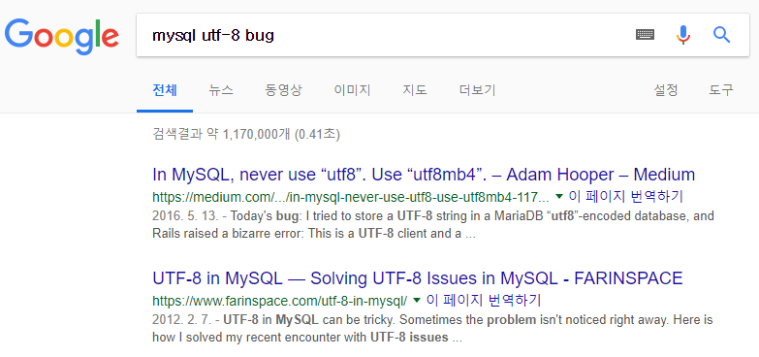

DB Encoding Episode 2 // 시점:프로젝트 6주 중 5주차
MySQL 5.5 버전의 개선불가판정 버그리포트 확인
utf-8mb4
지원불가모델

Slide 56
DB RE-Setting // 시점:프로젝트 6주 중 5주차
사설네트워크(PM소유)
외부네트워크(개발원)
utf-8mbf 기본!
SQLyog
상시기동서버재구축

Slide 57

POJO F/W
Spring F/W
Framework 이관작업
POJO에서 Spring으로 프레임워크 변경

Slide 58
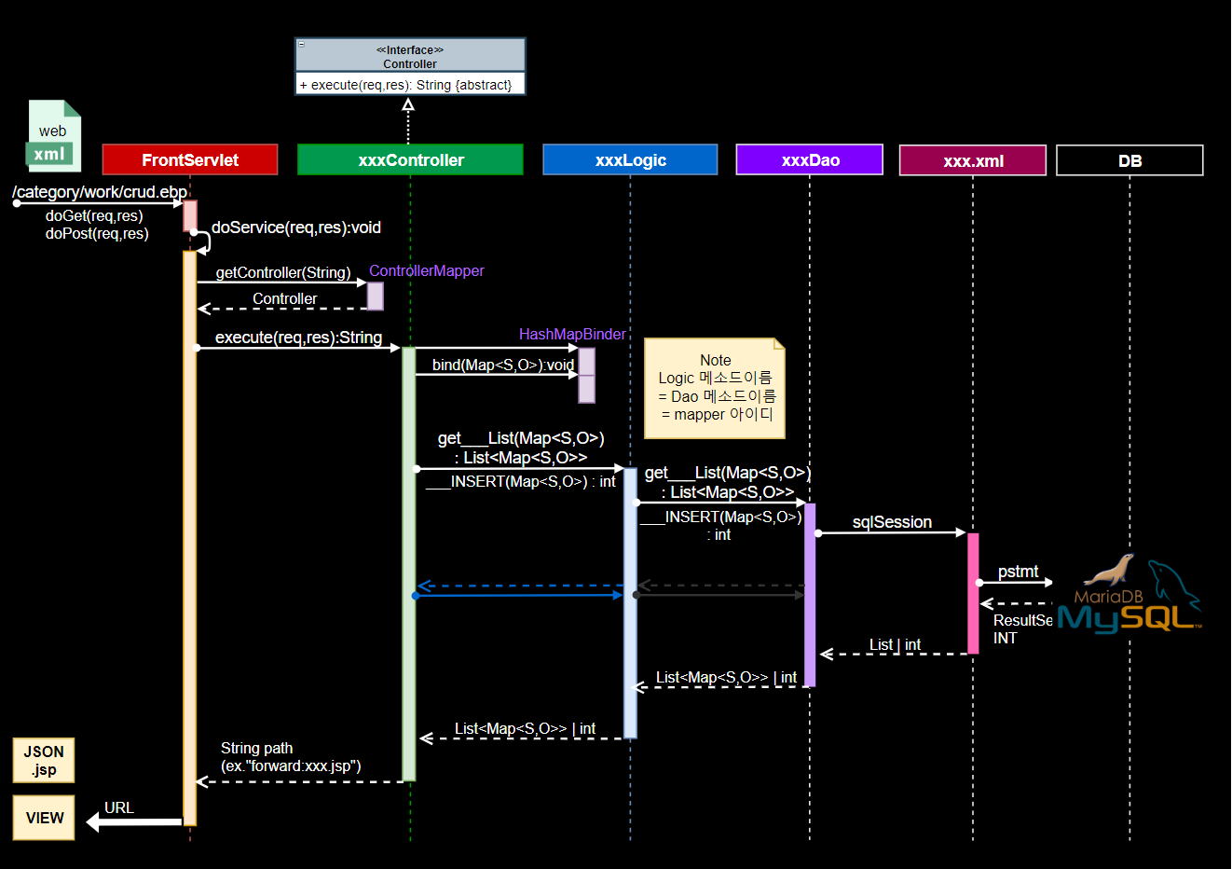

다형성을 반영한
인터페이스 컨트롤러
요청객체의 파라메터를 묶어주는 바인더
화면|JSON

Slide 59
?
POJO F/W
Spring F/W
왜 스프링인가?
개발자의 의도를 반영한 POJO에서
Spring으로의 이관을 선택한 이유

Slide 60
Resource
자원관리
File
파일관리
Code
코드관리
File
파일관리
Visual
시각화

Slide 62

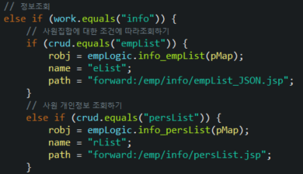
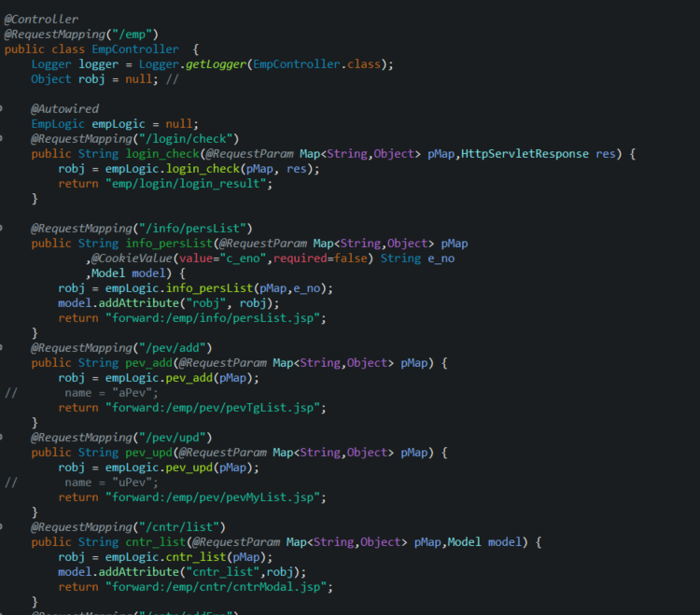
@Rest-
Controller
JSP
JSON
JSP
Java
Java
XML
Ctrl.+if문
@RequestMapping
@Controller
...

Slide 64
JSP
Java
URL Mapping
Logic Class DI
Bind annoations

Slide 66
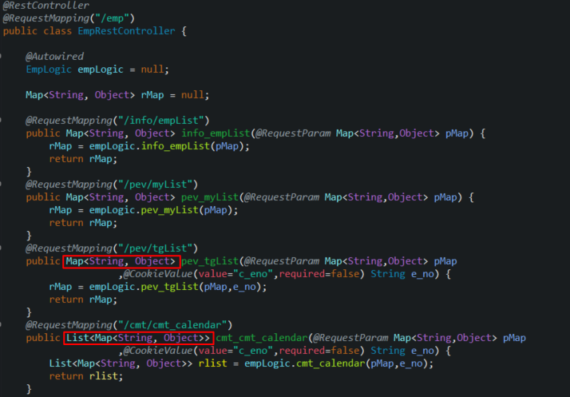
JSON
Java
JSON for DataTables
JSON for FullCallendar

Slide 68


XML
bean

Slide 69
Review
개발후기

Slide 70


Project
Light-ERP for initial Start-up Business
이 현 영 [ PM ]
ERD & UML 계획 및 작성
DB( MySQL, Maria ) 설계
Framework 설계 및 관리
Raspberry Pi 3 OS
MySQL / MariaDB 환경구축
전체 기술 지원
황 규 성 [ Full-stack ]
DB설계 참여
ERD & UML 계획 참여
Framework 설계
SQL 작성 및 Front 연동
Web-front 작성 및 기술 지원
길이 있으면 찾아가고
없다면 만들어 가자
현영 드 옵티마이저
PM
하나하나 파들어간다 끝까지 PANDA
Crew
이 정 렬 [ Back-PL ]
ERD & UML 계획 및 작성
DB 설계 ( MySQL, Maria )
Framework 설계 및 관리
Procedure, Trigger, Event 작성
SQL 작성/검토
MyBatis 설정 및 DAO 작성
장 동 희 [ Full-stack ]
ERD & UML 계획 참여
DB설계 (Oracle)
Framework 설계
SQL 작성 및 Front 연동
Procedure 작성(Oracle)
Web-front 작성 및 기술 지원
쓸모 있는 쿼리,
그 한 줄에 목숨 거는
동네형
서버다운시킨 바로 그 놈
어떠한 어려운 상황속에서도
가능성은 항상 존재한다
이제 디자인 말고 코딩
PL
Crew
허 지 훈 [ Front-PL ]
DB 설계 ( Oracle )
ERD & UML 계획 참여
Framework 설계
Procedure 작성(Oracle)
Full / Callendar 작성 및 배포
SQL 작성 및 Front 연동
운동경력 보다는 개발경력이 더 화려한 개발자가 되고 싶다
현티마이저 첫 이용자
장 보 현 [ Full-stack ]
ERD & UML 계획 참여
DB설계 참여
Framework 설계
SQL 작성 및 Front 연동
Web-front 작성 및 기술 지원
Spring Framework 이관
막내,귀여움,재미를 담당한
무한 발전가능성의 갓-이십대
팀내 엔터테이닝 머신
Crew
PL

Slide 71
Q&A
질의응답

